Slide 2
TRANSPARENCIA ES PARA QUIENES TIENEN OBLIGACIONES PÚBLICAS Y EJERCEN EL PODER PÚBLICO.
LA PRIVACIDAD ES PARA TODOS LOS DEMÁS.
Glenn Greenwald

Slide 3
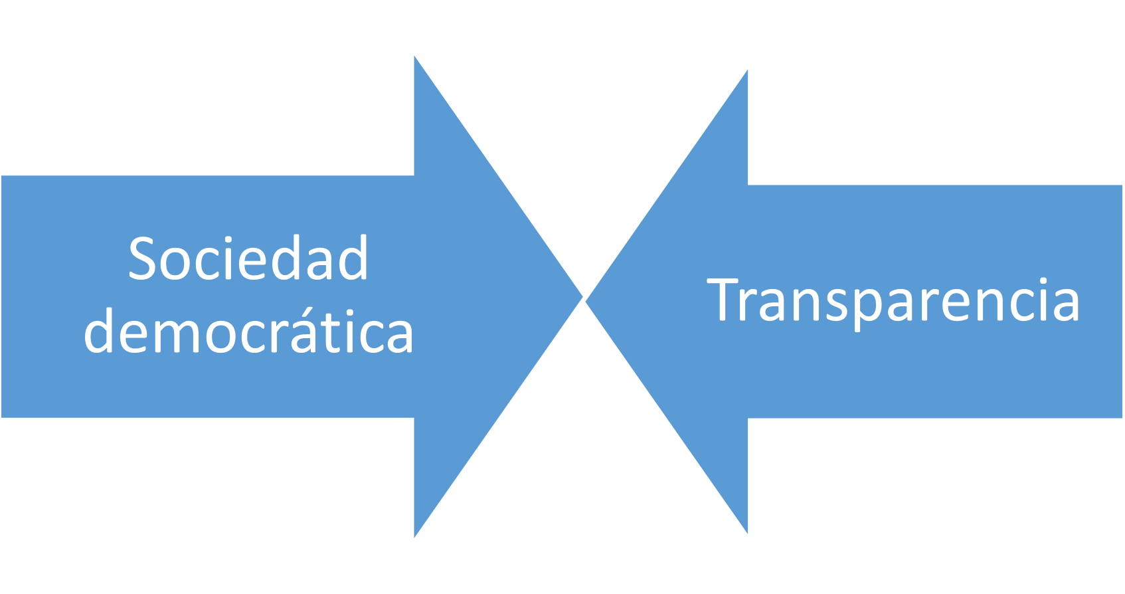
La Transparencia debe formar parte de la cultura y la actuación de los organismos que ejercen funciones públicas o financiados con fondos públicos

Slide 4
LEYES DE ACCESO A LA INFORMACIÓN
1766 | Suecia | 1993 | Portugal
1888 | Colombia | 1994 | Bélgica
1951 | Finlandia | 1996 | Islandia
1966 | Estados Unidos | 1997 | Tailandia, Irlanda, Corea del Sur
1970 | Dinamarca,Noruega | 1998 | Israel, Letonia
1978 | Francia | 1999 | República Checa, Albania, Japón, Grecia, Sudáfrica
1982 | Australia, Nueva Celanda | 2000 | Inglaterra, Bulgaria, Lituania, Bosnia
1983 | Canadá | 2002 | Panamá, Paquistán, Mexico, Perú, Zimbawe, Angola
1987 | Austria, Filipinas | 2003 | Croacia, India, Kosovo, Armenia, Turquía
1990 | Italia | 2004 | Respublica Dominicana, Serbia, Suiza, Ecuador
1991 | Holanda | 2013 | España
1992 | Hungría, Ucrania, España

Slide 5
Transparencia en España
Constitución Española
Ley 30/1992 Procedimiento Administrativo
Ley 2/2011 Economía Sostenible
Ley 19/2013 Transparencia, Acceso a la Información Pública y Buen Gobierno
Ley 1/2016, Transparencia y Buen Gobierno
Ley 27/2006 acceso Información Ambiental

Slide 6
LEY 19/2013, DE 9 DE DICIEMBRE , DE TRANSPARENCIA, ACCESO A LA INFORMACIÓN PÚBLICA Y BUEN GOBIERNO.
Reconocer y garantizar el derecho de acceso a la información como un derecho de amplio ámbito subjetivo y objetivo
Incrementar y reforzar la transparencia, mediante el establecimiento de deberes en materia de publicidad activa para todas las Administraciones y entidades públicas
Establecer los deberes de buen gobierno que deben cumplir los responsables públicos, así como las consecuencias jurídicas derivadas de su incumplimiento

Slide 7
ENTIDADES PÚBLICAS TRANSPARENTES
Rinden cuentas
Promueven la participación
Ofrecen información sobre lo que hacen
Tienen en cuenta la opinión de los ciudadanos en los asuntos públicos

Slide 8
Actuar con Transparencia
Dar a conocer como se desarrolla la actividad pública de forma permanente actualizada, comprensible, de fácil acceso.
Dar a conocer como se invierten los fondos públicos

Slide 9
Cerca de 20.000 Organismos Públicos
Publicidad Activa
Acceso a la información
Transparencia de la actividad pública

Slide 10
Control de Legalidad
Control de oportunidad
Ciudadano

Slide 11
PUBLICAR DE FORMA PERMANENTE Y ACTUALIZADA
Información institucional, organizativa y de planificación
Información de relevancia jurídica
Información de relevancia económica, presupuestaria y estadística

Slide 12
PUBLICIDAD ACTIVA
Periódica
Actualizada
Clara
Objetiva
Veraz
Accesible

Slide 13
NO SE ES TRANSPARENTE SI
La información no está adecuadamente estructurada
La información no está completa
La información no es comprensible
El link no nos lleva a ninguna información
La información no está actualizada
La información no es clara
La información no es accesible de forma sencilla

Slide 14
DERECHO DE ACCESO A LA INFORMACIÓN PÚBLICA
Contenidos o documentos, cualquiera que sea su formato o soporte, que consten en poder de alguno de los sujetos incluidos en el ámbito de aplicación de esta ley y que fueran elaborados o adquiridos en ejercicio de su función
.

Slide 15
LÍMITES AL DERECHO DE ACCESO
Únicamente en los supuestos previstos en la normativa básica.
Conceder acceso parcial si la limitación no afecta a la totalidad de la información.
Limitaciones deberán ser proporcionadas atendiendo a su objeto y a su finalidad de protección.
Interpretación de las limitaciones de forma restrictiva y justificada: se aplican a menos que un interés público o privado superior justifique la divulgación de la información.
Las limitaciones solo serán aplicables durante el período de tiempo determinado por las leyes o mientras se mantenga la razón que las justifique.

Slide 16
LÍMITES AL DERECHO DE ACCESO
Las resoluciones en las que se apliquen estos límites, serán objeto de publicidad previa disociación de los datos de carácter personal, una vez notificadas a los interesados.
Cuando la indicación de la existencia o no de la información suponga la vulneración de algún limite, se indicará esta circunstancia al desestimarse la solicitud.

Slide 17
DERECHOS DE LA CIUDADANÍA
Utilización de la información sin necesidad de autorización previa y sin limitaciones.
Recepción de la información pública en la forma en la que la solicite: electrónico o papel
En la lengua oficial de Galicia en la que lo solicite
Derecho a conocer las tasas y de los precios sean exigibles.
Derecho a realizar propuestas y sugerencias.

Slide 18
COMISIONADO DE TRANSPARENCIA
Responder a consultas en materia de transparencia
Adoptar recomendaciones y asesorar en materia de transparencia
Emitir informe sobre proyectos de ley o reglamentos en materia de Transparencia y buen gobierno
Realizar requerimientos de enmienda a incumplimientos en materia de publicidad activa

Slide 19
Comisión de Transparencia de Galicia
PRESIDENCIA: VALEDOR/A DO POBO
VICEPRESIDENCIA: ADJUNTO/A VALEDOR DO POBO
CONSELLO CONSULTIVO
CONSELLO DE CONTAS
FEDERACIÓN GALLEGA DE MUNICIPIOS Y PROVINCIAS
COMISIÓN INTERDEPARTAMENTAL
DE INFORMACIÓN Y EVALUACIÓN.

Slide 20
ACTIVIDAD DE LA COMISIÓN DE TRANSPARENCIA DE GALICIA
COMISIÓN DE TRANSPARENCIA | 2016 | 2017 | 2018 | 2019 | TOTAL
Nº Sesiones | 6 | 10 | 10 | 10 | 36
Expedientes Estudiados | 48 | 115 | 175 | 196 | 534
Reclamaciones Presentadas | 55 | 132 | 148 | 185 | 520
Reclamaciones Resueltas | 30 | 111 | 175 | 184 | 500

Slide 21
RESOLUCIONES DE LA COMISIÓN DA TRANSPARENCIA DE GALICIA
Sentido da Resolución | Total | %
Estimación (total, parcial, por motivos formales) | 233 | 46,60%
Inadmisión (extemporánea, procedimiento especifico, proc Administrativo en curso et..) | 134 | 26,80%
Archivo (desistencia, duplicidad, inactividad, por tener la información | 69 | 13,80%
Desestimación | 64 | 12,80%
Total | 500 | 100,00%

Slide 22
RECLAMACIONES POR SUJETO OBLIGADO
 | Total | %
Administración Autonómica | 232 | 46,40%
Administración Local | 203 | 40,60%
Ente Instrumental | 21 | 4,20%
Universidad | 19 | 3,80%
Corporación Derecho Público | 17 | 3,40%
Entidad Privada | 2 | 0,40%
Otros | 2 | 0,40%
Administración del Estado | 1 | 0,20%
Administración Local /Administración Autonómica | 1 | 0,20%
Institución | 1 | 0,20%
Sociedad Pública | 1 | 0,20%
TOTAL | 500 | 100,00%

Slide 23
Muchas gracias por su atención

